Slide 1
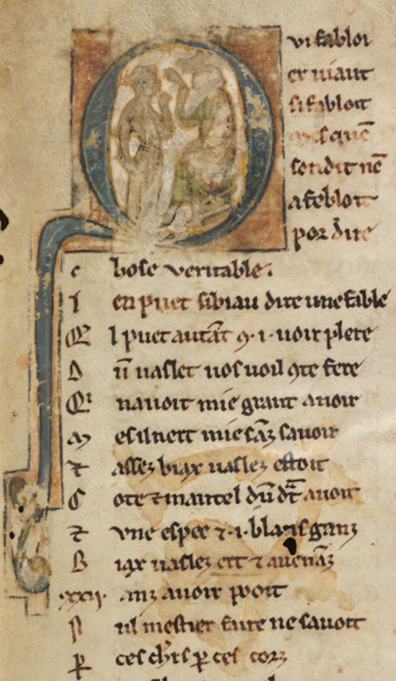
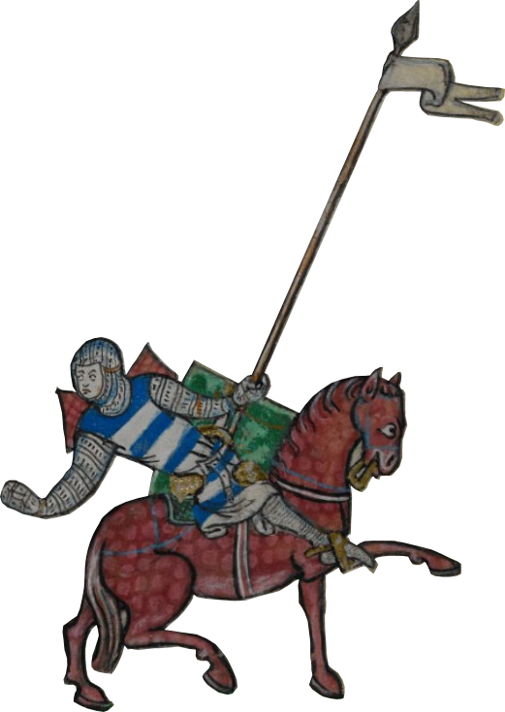
«Уж не пародия ли он?»
Пародийное переосмысление романов Кретьена де Труа в chantefable XIII в. «Aucassin et Nicolette»
Анна Чебоксаринова
ВШЭ – ФГН

Slide 2
Or a sa joie Aucassins
Et Nicholete autresi:
no cantefable prent fin,
n’en sai plus dire.
Теперь Окассен радостен
И Николетт тоже:
Наша chantefable (песня-сказка) заканчивается,
Мне больше нечего сказать.

Slide 3
Prologue
Кому захочется услышать хорошие (искусные) стихи, чтобы развлечься,
Из уст моих (du viel antif)
Написал о двух прекрасных молодых,
Николетте и Окассене,
о мучениях, которые он перенес, и о подвигах, которые он совершил
для своей светлоликой подруги?
(То послушайте) эту сладкую мелодию, славно сложенный стих (хорошо составленный).
Никого, кто не был бы так подавлен,
так огорчен и расстроен,
так тяжело болен,
Кому не вернула бы она (эта песня / сказ) здоровье,
радость и бодрость, если бы не была эта история такой сладкой.
Qui vauroit bons vers oïr
Del deport du viel antif
De deus biax enfans petis,
Nicholete et Aucassins,
Des grans paines qu’il soufri
Et des prouececes qu’il fist
Por s’amie o le cler vis?
Dox est li cans, biax li dis
Et courtois et bien asis:
Nus hom n’est si esbahis,
Tant dolans ni entrepris,
De grant mal amaladis,
Se il l’oit, ne soit garis
Et de joie resbaudis,
Tant par est douce.
que je l’arderai en un fu” (глава 4, проза)
«et mi et li en un feu” (глава 6, проза)
«je l’arderoie en un fu” (глава 10, проза)

Slide 4
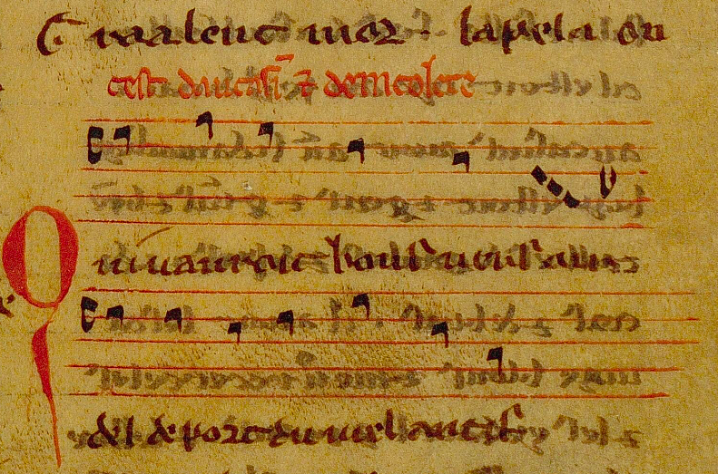
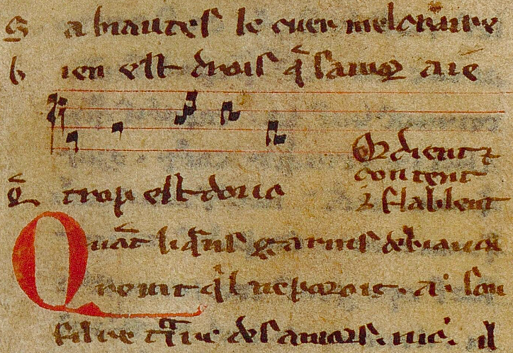
Ланселот:
De rien nule ne li sovient
Fors d’une seule, et por celi
A mis les autres en obli,
A cele seule panse tant
Qu’il n’ont ne voit ne rien n’antant.
Всё исчезло из его памяти,
Кроме одного, и ради этого
Он забыл все остальное.
Только об одном он думает так напряженно,
Что ничего не слышит, не видит и не слушает.
Окассен:
«Nenil nient! Onques ne l'en sovint; ains pensa tant a Nicolete sa douce amie qu’il oublia ses resnes et quanques il dut faire»
«Никак нет! Эта мысль даже не приходила ему в голову, он так много думал о Николетт, своей милой подруге, что забыл обо всех своих обязанностях и обо всем, что ему нужно было сделать»

Slide 5
«29.
Il demande u li rois estoit, et on li dist qu’il gissoit d’enfent.
- Et u est don’t se femme?
Et on li dist qu’ele est en l’ost et si i avoit mené tox ciax du païs. Et Aucassin l’oï, si li vint a grant mervelle; et vint au palais et descendi entre lui et s’amie. Et ele tint son ceval et il monta u palais, l’espee çainte, et erra tant qu’il vint en le canbre u li rois gissoit.
30.
Quant Aucassins oï ensi le roi parler, il prist tox les dras qui sor lui estoient, si les houla aval le canbre. Il vit deriere lui un baston, il le prist, si torne, si fiert, si le bati tant que mort le dut avoir.
Ha! Biax sire, fait li rois, que me demandés vos? Avés vos le sens dervé, qui en me maison me batés?
Par le cuer Diu! Fait Aucassins, malvais fix a putain, je vos ocirai, se vos ne m’afiés que ja mais hom en vo tere d’enfant ne gerra»
Et li rois et Aucassins monte sor le sien, et Nicolete remest es canbres la roine. Et li rois et Aucassins cevaucierent tant qu’il vinrent la u la roine estoit, et troverent la bataille de poms de bos waumonnés et d’ueus et de fres fromages».
Пер. наш:
“Когда он спросил короля, ему ответили, что он в постели, потому что только что стал отцом.
А где же его жена?
Ему ответили, что она на войне, и она во главе всех жителей страны. Когда окассен услышал это, он очень удивился (был сражен); он направился во дворец, куда спустился в сопровождении своей подруги. Пока она придерживала коня, он подъехал к дворцу с мечом на боку, и не в силах ступать, добрался до комнаты, где лежал король.
…
С этими словами Окассен схватил простыни, которыми был укрыт король, и швырнул их через всю комнату. Заметив позади себя палку, он подошел и взял ее, вернулся и начал бить: он избил короля так сильно, что едва не убил его.
Клянусь сердцем Бога! - ответил Окассен, чертов сын, - я убью тебя, если ты не пообещаешь мне, что никогда больше мужчина на твоей земле не будет лежать без сил после рождения ребенка”.

Slide 6
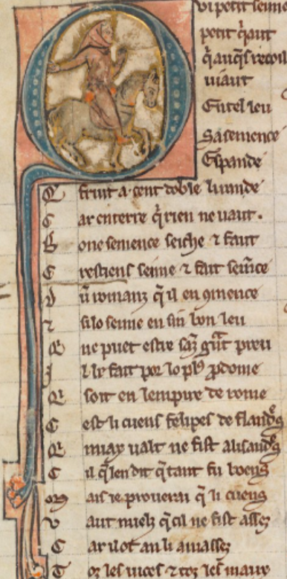
Lanquan li jorn son lonc en mai M-es belhs dous chans d'auzelhs de lonh, E quan me sui partitz de lai Remembra-m d'un' amor de lonh
VS
«Et Nicolete fu d’autre part en le canbre.
Ce fu el tans d’esté, el mois de mai que li jor
Sont caut, lonc et cler, et les nuis coies et series»

Slide 7
Спасибо за внимание!

